Slide 1
ГОСУДАРСТВЕННОЕ ПРОФЕССИОНАЛЬНОЕ ОБРАЗОВАТЕЛЬНОЕ УЧРЕЖДЕНИЕ
«ПРОКОПЬЕВСКИЙ ПРОМЫШЛЕННО-ЭКОНОМИЧЕСКИЙ ТЕХНИКУМ»
Библиотека как площадка для реализации творческих идей молодежи
Степаненко Т.Я. ,
библиотекарь
ГПОУ ППЭТ

Slide 2
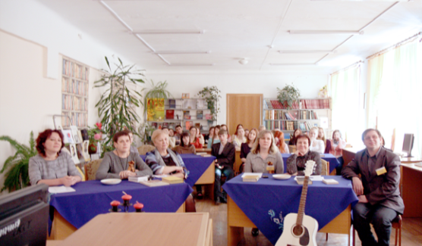
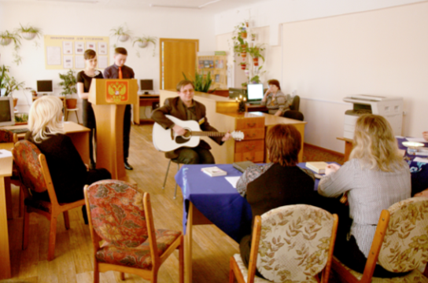
Поэзия чудесная страна

Slide 3
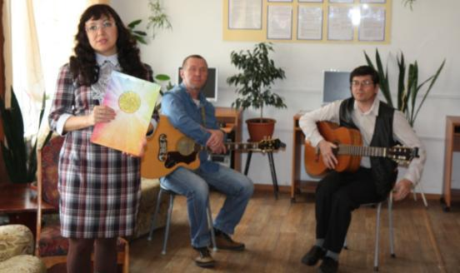
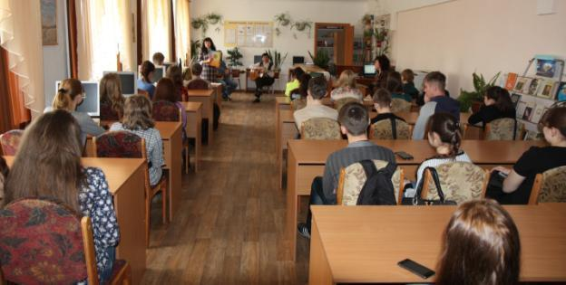
Встреча
с поэтами г.Прокопьевска

Slide 4
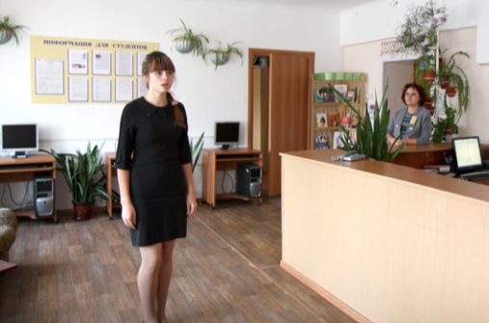
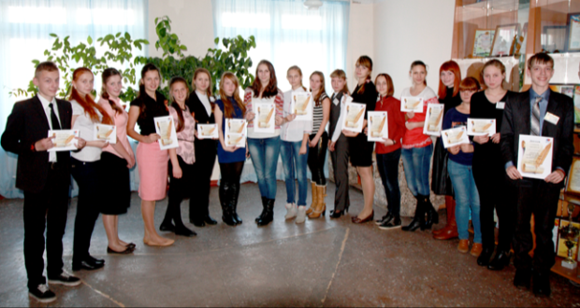
Поэзия -музыка души

Slide 5
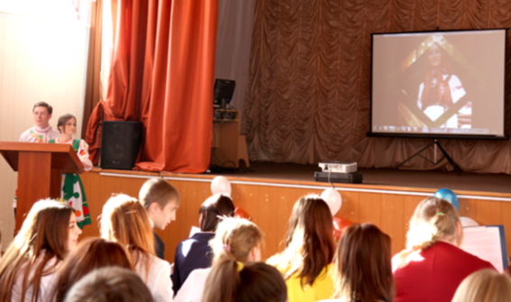
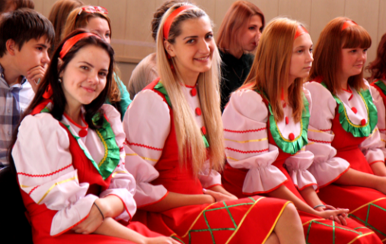
День народного единства

Slide 6
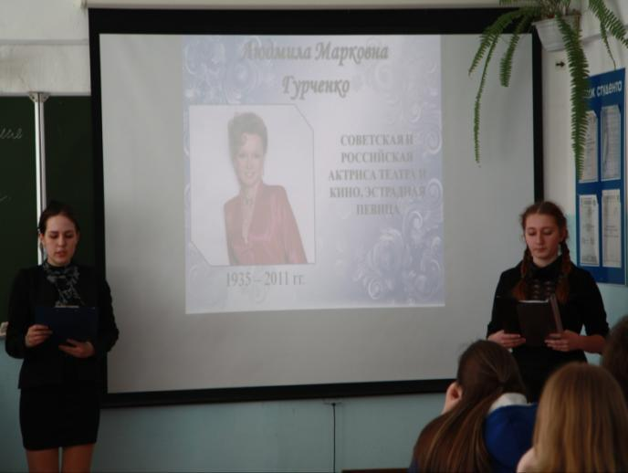
Чудесное окно

Slide 7
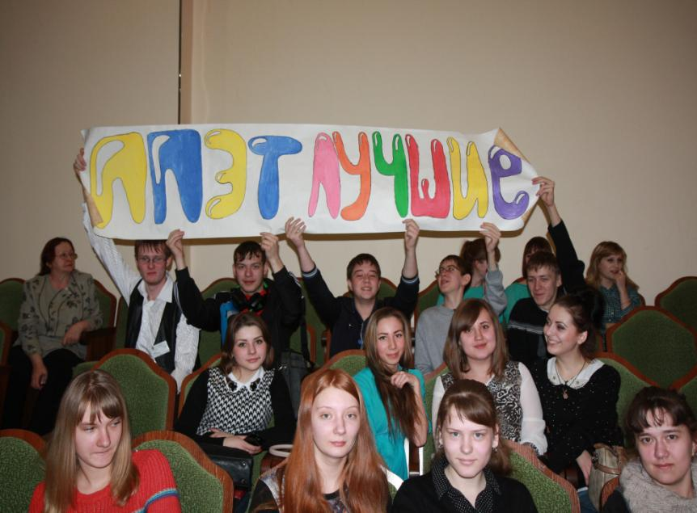

Slide 8
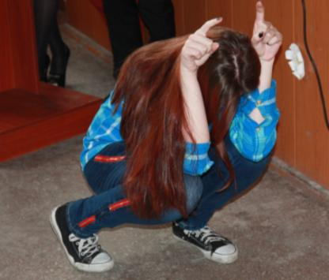
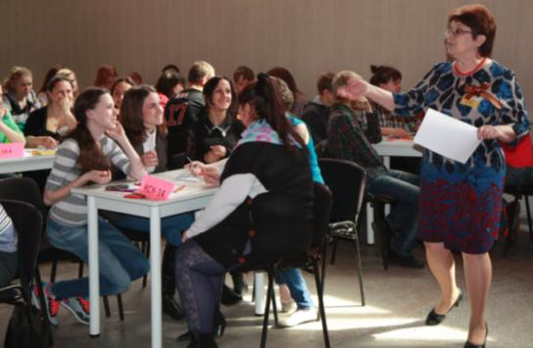
День Земли

Slide 9
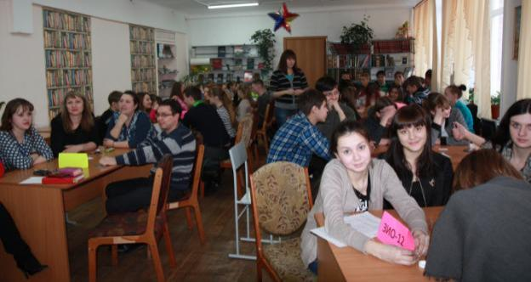
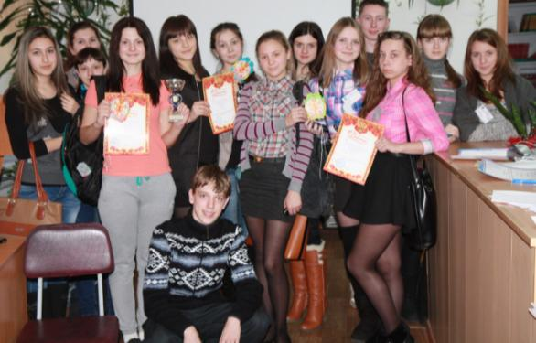
Что? Где? Когда?

Slide 10
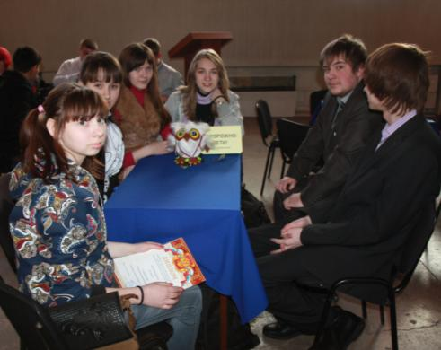
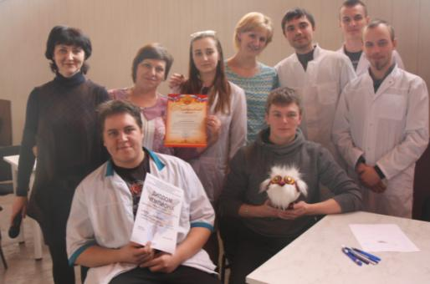
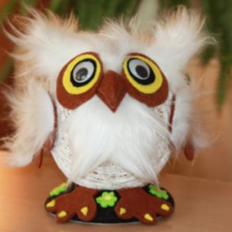
Интеллектуальный поединок

Slide 11
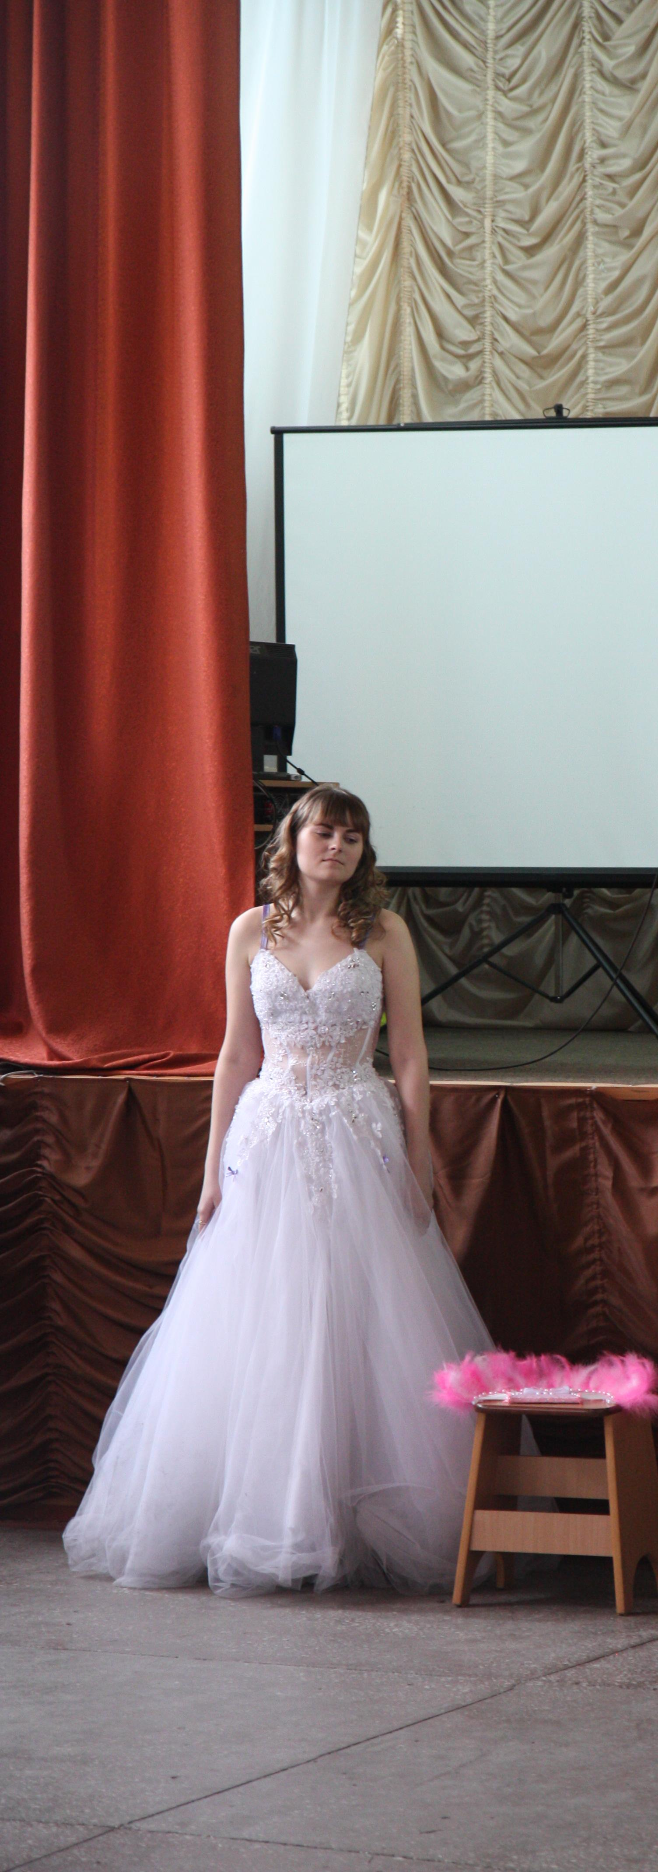
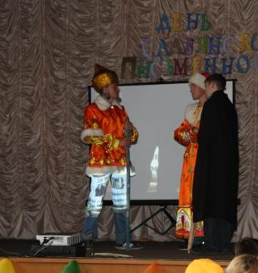
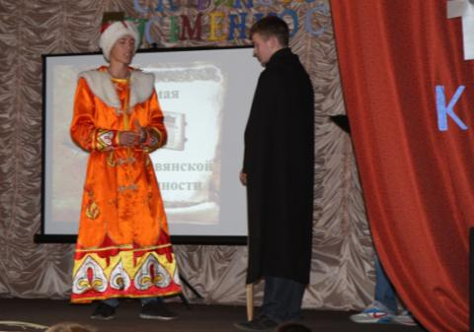
День славянской письменности и культуры
федот

Slide 12
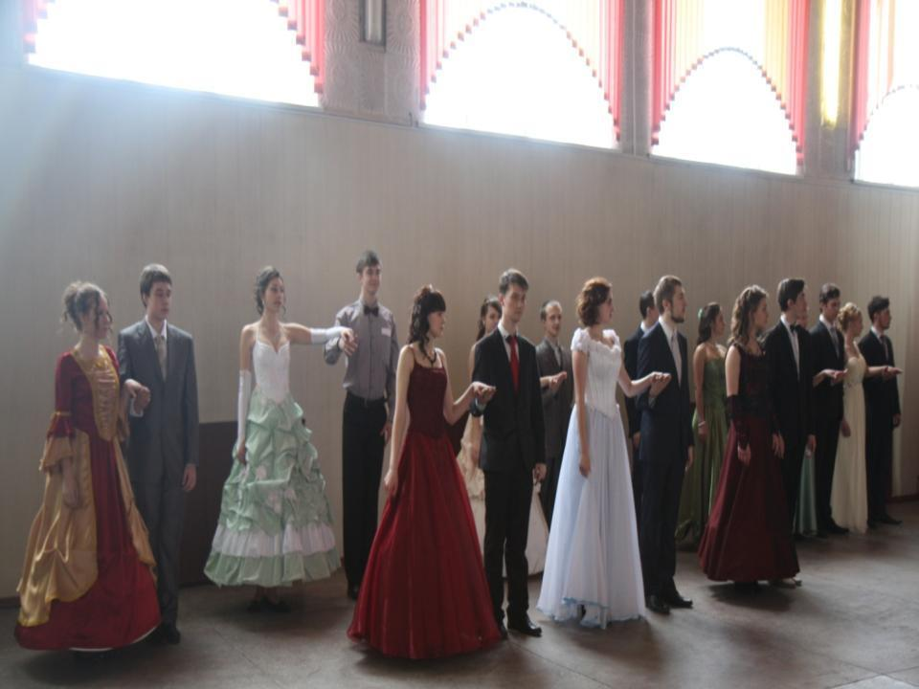
Пушкинский бал 2016

Slide 13
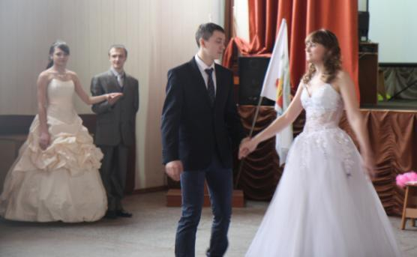
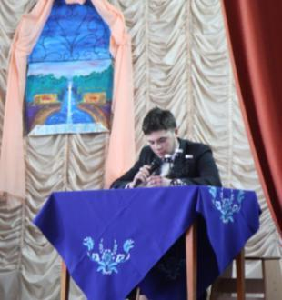
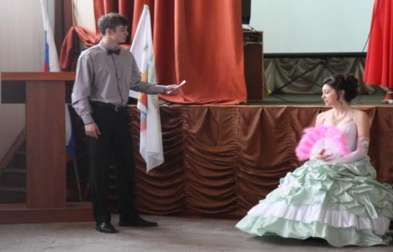
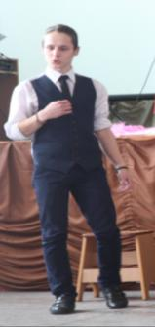


Slide 14
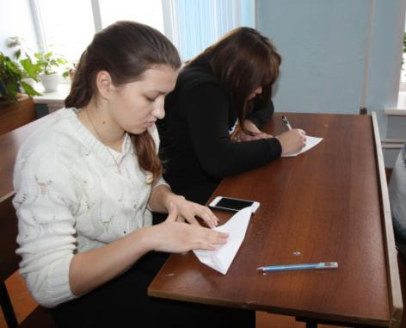
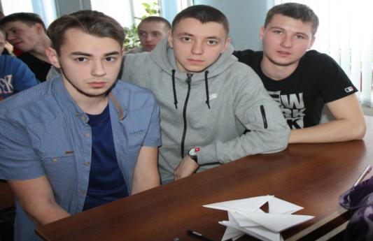
Письмо Неизвестному солдату

Slide 15
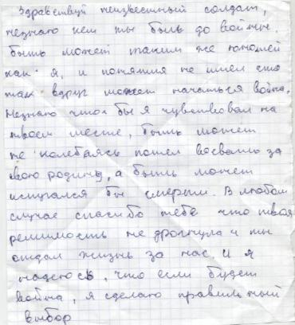
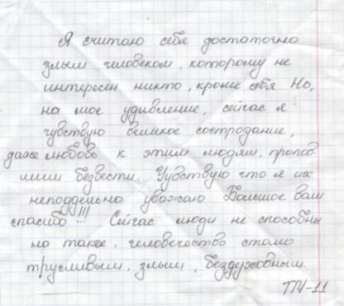
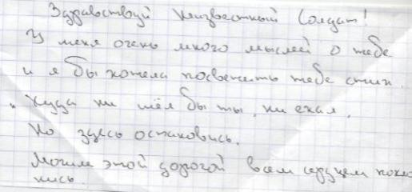

Slide 16


